Slide 1
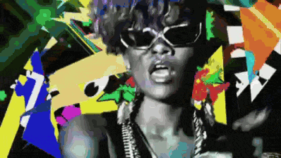
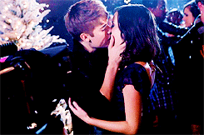
POP

Slide 2
Kaj je Pop?
POP= OKRAJŠAVA BESEDE POPULARNO
Sredi 50. let prejšnjega stoletja
Pop glasba je popularna glasba, ki lahko vključuje elemente rocka, hip hopa, r´n´b-ja, plesne glasbe, Jazza, Elektronske glasbe in druge zvrsti.
Najbolj znane pop skupine vseh časov:
The Beatles
Bay City Rollers
New Kids on the Block
Hanson
Spice Girls
ABBA
Bee Gees

Slide 3
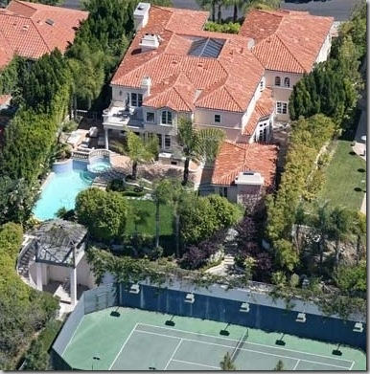
Kanadska pevka
Rojstvo: 27. Septembra 1984
Polno ime: Avril Ramona Lavigne
Glasbeni slog: Rock, punk, pop
Najbolj prepoznavne pesmi:
Girlfirend, When you´re gone
Hot, Alice, What the heell…
Igra klavir, električno kitaro
Ima linijo svojih oblačil, parfumov.
Avril= April
Poklici: Kitaristka, Pevka, Textopiska, igralka, modna oblikovalka, fotomodel

Slide 4
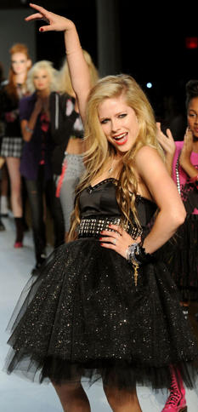
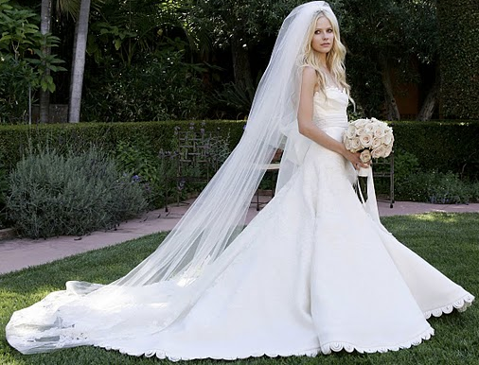
Leta 2006 (22 let) se je poročila z Deryck Jayson Whibley (Bizzy D, član skupine Sum 41)
Ta zakon je trajal 3 leta

Slide 5
BEPOP
izbrana v licenčnem resničnostnem šovu Popstars
Alenka Husič Ana Praznik Simon Meglič Tinkara Zorec Nejc Erazem
2002 Viktor za najboljšega izvajalca
http://www.youtube.com/watch?v=K096PsT0zl4

Slide 6
Drugi predstavniki popa:
Britney Spears
Lady Gaga
Justin Bieber
ABBA
Celine Dione
Christina Aguilera
Kathy Perry

Slide 7
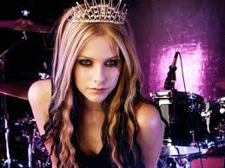
A.L.
http://www.youtube.com/watch?v=YI4m-l2yRZA&ob=av2e
J.B
http://www.youtube.com/watch?v=LUjn3RpkcKY&ob=av2e
B.S.
http://www.youtube.com/watch?v=d7is5Ffnpwk&feature=related

